Slide 1
Познавательные психические процессы и коррекция звукопроизношения детей дошкольного возраста.
7.11.2022г. Особенности восприятия детей дошкольного возраста. Исправляем произношение звука Ч.
12.12.2022г. Особенности внимания детей дошкольного возраста. Исправляем произношение звука Л.
13.02.2023г. Особенности памяти детей дошкольного возраста. Исправляем произношение звука Ш.
06.03.2023г. Особенности мышления детей дошкольного возраста.
Исправляем произношение звуков Рь, Ж.
22.05.2023г. Особенности воображения детей дошкольного возраста
Исправляем произношение звука Р.
05.06.2023г. Особенности сюжетно-ролевой игры детей дошкольного возраста.
Исправляем произношение звуков Ль, Щ.

Slide 2

Особенности памяти детей дошкольного возраста.
Исправляем произношение звука Ш.

Slide 3
Особенности памяти детей дошкольного возраста.
1. Особенности формирования памяти в дошкольном возрасте:
А)Связь памяти с процессами восприятия и мышления.
В)Непроизвольная образная память, интеллектуальный характер памяти.
Г) словесно- смысловая память, элементы произвольной памяти и т.п.
2. Руководство развитием памяти: литературные произведения и развитие памяти.
3. К.Д. Ушинский о развитии памяти ребёнка.
4. Связь памяти и интереса ребёнка.
5. Память и эмоциональная насыщенность материала.
6. Развитие памяти и дидактическая игра.

Slide 4
Исправляем произношение звука Ш.
Алгоритм работы над звуком Ш по артикуляционным сказкам- раскраскам:
КОМПЛЕКСНОЕ ЛОГОПЕДИЧЕСКОЕ ЗАНЯТИЕ:
  Введение в сюжетное занятие
  Артикуляционная гимнастика:
  подготовительная + работа над артикуляционным укладом
  3. Постановка звука Ш (способы)
  4. Автоматизация изолированного звука Ш.
  5. Работа над звуком Ш в слогах+ одновременное обучение чтению
  6. Автоматизация звука Ш в словах (введение в свободную речь)

Slide 5
Особенности памяти детей дошкольного возраста.
В дошкольном возрасте главным видом памяти является образная.
Ее развитие и перестройка связаны с изменениями, происходящими в разных сферах психической жизни ребенка, и прежде всего в познавательных процессах - восприятии и мышлении. Восприятие, хотя и становится более осознанным, целенаправленным, все же сохраняет глобальность. Так, ребенок преимущественно выделяет наиболее яркие признаки предмета, не замечая другие, нередко более важные. Поэтому представления, которые составляют основное содержание памяти дошкольника, нередко отрывочны. Запоминание и воспроизведение проходят быстро, но бессистемно. Малыш «перескакивает» с одного признака предмета или компонента ситуации на другой. В памяти он часто удерживает второстепенное, а существенное забывает.

Slide 6
Особенности развития памяти в дошкольном возрасте:
преобладает непроизвольная образная память;
память, все больше объединяясь с речью и мышлением, приобретает интеллектуальный характер;
словесно-смысловая память обеспечивает опосредованное познание и расширяет сферу познавательной деятельности ребенка;
складываются элементы произвольной памяти как способности к регуляции данного процесса сначала со стороны взрослого, а потом и самого ребенка; -

Slide 7
Особенности развития памяти в дошкольном возрасте:
формируются предпосылки для превращения процесса запоминания в особую умственную деятельность, для овладения логическими приемами запоминания;
по мере накопления и обобщения опыта поведения, опыта общения ребенка со взрослыми и сверстниками развитие памяти включается в развитие личности.

Slide 8
Руководство развитием памяти
Включение литературных произведений во все ситуации общения с малышом способствует развитию не только словесной, но и образной, двигательной и эмоциональной памяти.
Художественное слово не только обозначает признак, объект или ситуацию, но и создает положительную эмоциональную обстановку, основываясь на чувствительности ребенка к мелодике и ритму.

Slide 9
Руководство развитием памяти::
Беседы по сказкам, заучивание стихотворений, пересказ художественных произведений расширяют опыт ребенка. Особенно важно, чтобы их содержание было понятно малышу. В раннем детстве понимание литературного текста достигается в том случае, если он соответствует деятельности, которую ребенок выполняет в данный момент. Например, игру с машиной сопровождает чтение стихотворения А. Барто «Грузовик» или, наоборот, чтение стихотворения сопровождается разыгрыванием соответствующей сценки. В среднем и старшем дошкольном возрасте запоминанию литературных произведений помогает опора на представление-картинку, отражающую основное содержание текста. Таким образом, словесная память развивается в единстве с образной и двигательной.

Slide 10
Особенности развития памяти в дошкольном возрасте: К.Д .Ушинский
«Если... хотите, чтобы дитя усвоило что-нибудь прочно, то заставьте участвовать в этом освоении как можно большее число нервов, заставьте участвовать зрение, показывая карту или картину, но и в акте зрения заставьте участвовать не только мускулы глаза бесцветными очертаниями изображений, но и глазную сетку действием красок раскрашенной картины. Призовите к участию осязание, обоняние и вкус... При таком дружном содействии всех органов в акте усвоения ... вы победите самую ленивую память. Конечно, такое сложное усвоение будет проходить медленно; но не должно забывать, что первая победа памяти облегчает вторую, вторая - третью и т.д.»

Slide 11
Интерес ребёнка и память
Память ребенка - это его интерес.
Такие интеллектуальные чувства, как удивление, удовлетворение от сделанного открытия, восхищение, сомнение, способствуют возникновению и поддержанию интереса к объекту познания и самой деятельности, обеспечивая запоминание.

Slide 12
Память и эмоциональная насыщенность материала
Следует помнить, что излишне эмоциональный материал оставляет в памяти смутные, расплывчатые воспоминания. Так, если после просмотра спектакля ребенок вспоминает только одну-две реплики, это говорит не о его плохой памяти, а об эмоциональной перегрузке.
Чтобы малыш не забыл материал, необходимо создавать ситуации для его использования во время игры, беседы, рассматривания картинок и т. п., побуждать ребенка активизировать свой опыт.

Slide 13
Развитие памяти и дидактическая игра
Развитию произвольной памяти способствует дидактическая игра.
Она создает действенную игровую мотивацию,
подчиняет запоминание близкой и понятной ребенку цели,
позволяет ему осознавать способы выполнения деятельности,
а также дает взрослому возможность руководить мнемической деятельностью, не вставая в открыто дидактическую позицию.

Slide 14
Исправление
(коррекция)
ЗВУКА Ш

Slide 15
Исправление звука Ш
Алгоритм работы над звуком Ш по артикуляционным сказкам- раскраскам:
КОМПЛЕКСНОЕ ЛОГОПЕДИЧЕСКОЕ ЗАНЯТИЕ:
Введение в сюжетное занятие
Артикуляционная гимнастика:
подготовительная + работа над артикуляционным укладом
3. Постановка звука Ш (способы)
4. Автоматизация изолированного звука Ш.
5. Работа над звуком Ш в слогах+ одновременное обучение чтению
6. Автоматизация звука Ш в словах (введение в свободную речь)

Slide 16
1.Утка и утёнок
СКАЗКИ: 2.Львица и львёнок
3.Овечка и ягнёнок

Slide 17
Начало занятия- очень важный момент

Slide 18
Начало занятия:
ВСТУПИТЕЛЬНАЯ БЕСЕДА

Slide 19
Вступительная беседа
Проведение вступительной мини- беседы в самом начале занятия способствует более продуктивной работе познавательных психических процессов ребёнка:
Пробуждению интереса к персонажам сказки ( восприятия содержания занятия),
Сосредоточению внимания, а также:
активной мыслительной деятельности,
Качественному и более лёгкому запоминанию персонажей,
Включению в работу процесса воображения.

Slide 20
Подготовительная артикуляционная гимнастика
Сначала необходимо подготовить артикуляционный аппарат ребёнка к постановке звука Ш.
В каждой сказке для этого предусмотрены:
единичные артикуляционные упражнения или
упражнения-серии.
Каждое из упражнений необходимо для того, чтобы губы, язык ребёнка смогли в дальнейшем принять необходимое для произнесения звука Ш положение.
Ребёнок выполняет эти упражнения интерактивным способом- вместе со сказочными персонажами.

Slide 21
Подготовительная артикуляционная гимнастика

Slide 22
Подготовительная артикуляционная гимнастика
Подготовительное упражнение
расширяет спектр артикуляционных
движений (губ, языка) и постепенно
подготавливает
артикуляционный аппарат
ребёнка к постановке звука Ш.

Slide 23
Подготовительная артикуляционная гимнастика
Педагог (логопед, родитель)
выразительно читает
стихотворение
и предлагает выполнить
соответствующее
ПОДГОТОВИТЕЛЬНОЕ
артикуляционное упражнение.

Slide 24
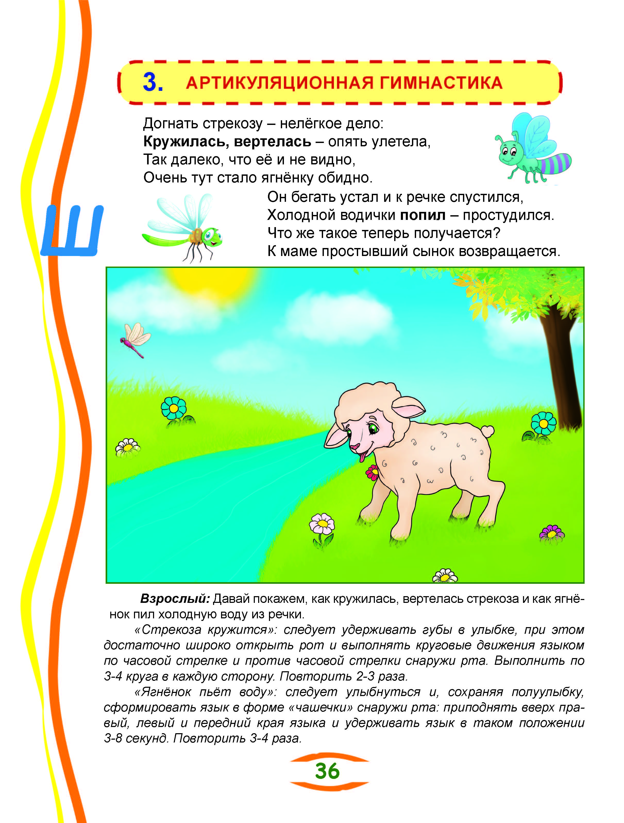
Подготовительная артикуляционная гимнастика
ПОДГОТОВИТЕЛЬНЫЕ
артикуляционные упражнения-серии.

Slide 25

Подготовительная артикуляционная гимнастика
В книге книге – 3 сказки.
Соответственно в трёх сказках
содержится достаточное
количество упражнений для
того, чтобы подготовить
артикуляционный аппарат
к произнесению звука Ш.

Slide 26
Подготовительная артикуляционная гимнастика
Как долго выполнять упражнения?
Можно переходить от сказки к сказке до того момента, пока у ребёнка
не начнут хорошо получаться артикуляционные упражнения,
подготавливающие к постановке звука Ш.
На одном занятии следует выполнять по 3-4 артикуляционных упражнения и внимательно следить за качеством выполнения упражнений!
Логопед внимательно следит за тонусом языка (дизартрии).
Родители строго следуют методическим рекомендациям под каждой страницей.

Slide 27

Дыхательная гимнастика
На каждом занятии необходимо
формировать речевое дыхание,
без которого звук поставить
невозможно.

Slide 28
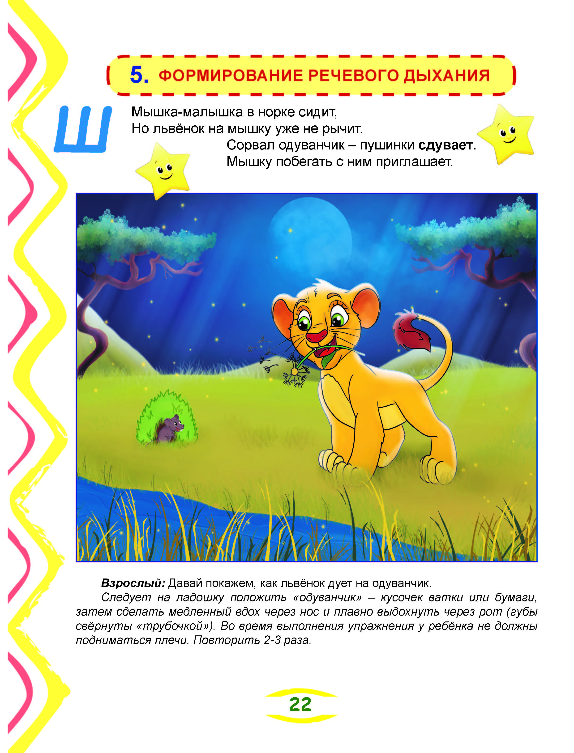
Дыхательная гимнастика
Во время выполнения упражнений
на дыхание следует особенно
тщательно следить за правильностью
и КОЛИЧЕСТВОМ выполняемых
вдохов- выдохов: не более 3-4 !

Slide 29
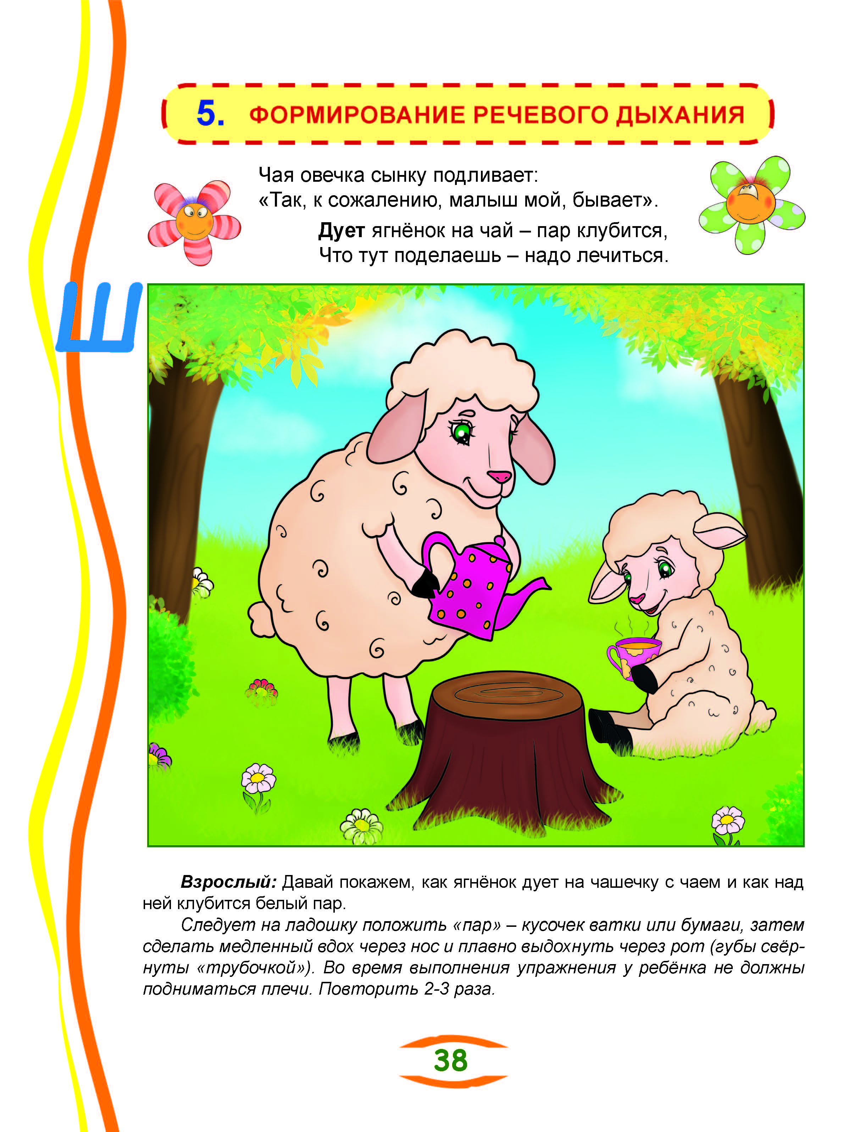
Дыхательная гимнастика
Стихотворный ритм упражнений
успокаивает ребёнка и способствует
выработке плавного вдоха
и плавного выдоха.

Slide 30
Пальчиковая гимнастика
РЕЧЬ НА КОНЧИКАХ ПАЛЬЦЕВ
Структура классического логопедического занятия по постановке звука:
Артикуляционная гимнастика.
Дыхательная гимнастика
Пальчиковая гимнастика.
Связь между речью и моторикой пальцев рук доказана специалистами, поэтому КАЧЕСТВЕННОЕ выполнение пальчиковой гимнастики необходимо на каждом занятии!

Slide 31

Пальчиковая гимнастика
РЕЧЬ НА КОНЧИКАХ ПАЛЬЦЕВ
Пальчиковая гимнастика
также представлена
в интерактивной стихотворной
форме.

Slide 32
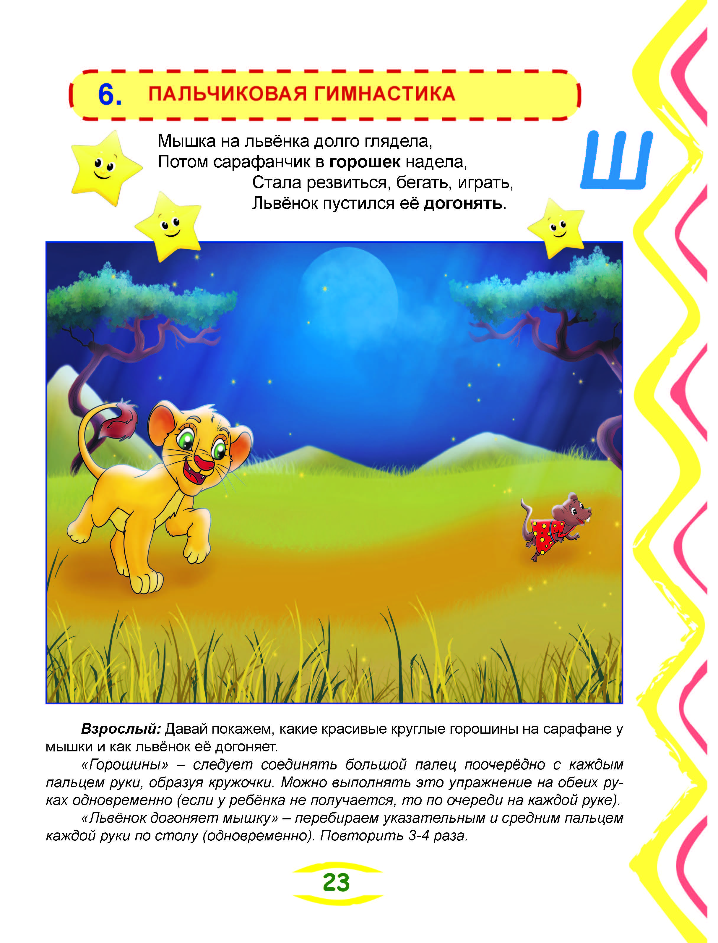
Пальчиковая гимнастика
РЕЧЬ НА КОНЧИКАХ ПАЛЬЦЕВ
Пальчиковую гимнастику
выполняем вместе со
сказочными персонажами.

Slide 33
Индивидуальный подход к каждому ребёнку
Особенности речевого дефекта и психоэмоциональной сферы требуют индивидуального подхода к каждому ребёнку.
Необходимо следить за состоянием артикуляционной моторики, не переутомлять ребёнка нагрузкой на артикуляционный аппарат.
Во время занятия следует чередовать выполнение артикуляционной гимнастики с упражнениями на развитие мелкой моторики пальцев рук.
ЯЗЫЧОК УСТАЛ- ТЕПЕРЬ РАБОТАЮТ НАШИ ПАЛЬЧИКИ!

Slide 34
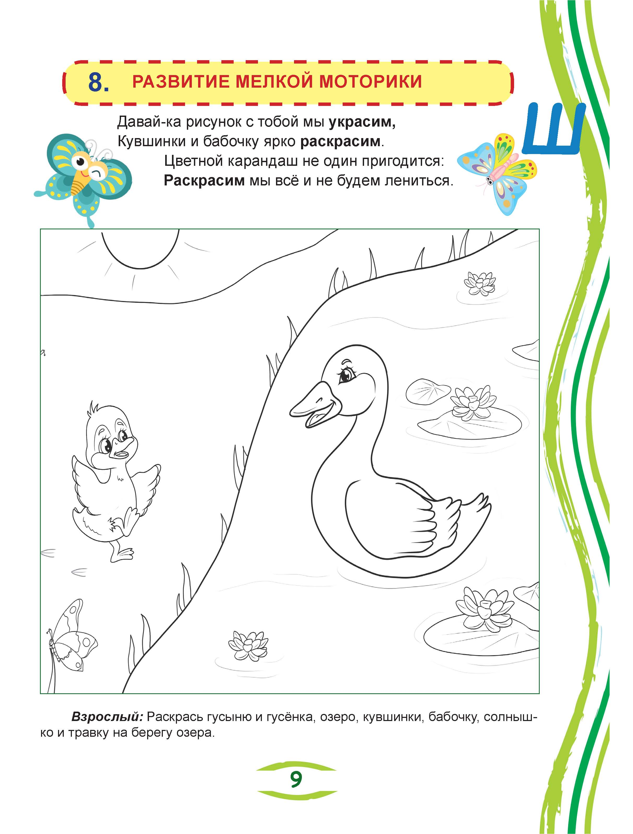
Индивидуальный подход к каждому ребёнку развитие мелкой моторики
ЯЗЫЧОК УСТАЛ-
ТЕПЕРЬ РАБОТАЮТ НАШИ ПАЛЬЧИКИ!

Slide 35
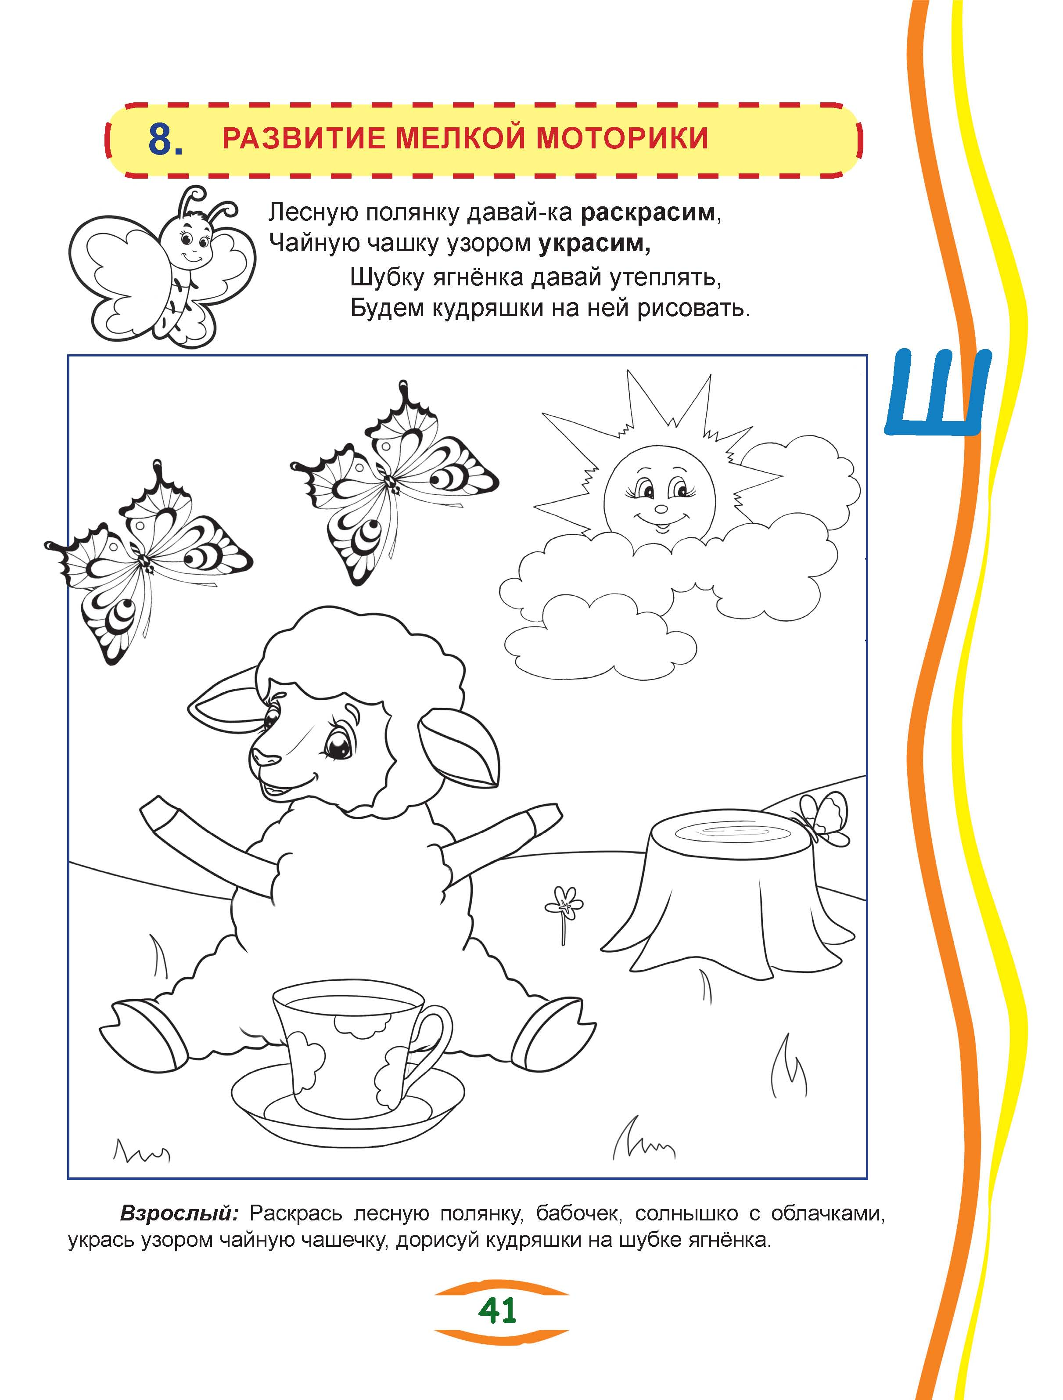
Индивидуальный подход к каждому ребёнку развитие мелкой моторики
ЯЗЫЧОК УСТАЛ-
ТЕПЕРЬ РАБОТАЮТ НАШИ ПАЛЬЧИКИ!

Slide 36
Специальная артикуляционная гимнастика
Постановка звука Ш
Как только ребёнок:
научился хорошо выполнять подготовительные артикуляционные упражнения,
освоил речевое дыхание,
можно смело приступать к формированию артикуляционного уклада для звука Ш и вскоре осуществить его постановку.

Slide 37
Специальная артикуляционная гимнастика
Постановка звука Ш
В книге представлены три способа постановки звука Ш в каждой из сказок.
Взрослый (педагог, логопед, родитель) внимательно читает методические рекомендации под каждой картинкой и выполняет с ребёнком упражнение
на постановку звука Ш.
Ребёнок выполняет определённые артикуляционные движения в сочетании с речевым выдохом.
Как правило, данной работы бывает достаточно, чтобы ребёнок научился произносить звук Ш изолированно- отдельно- плавно шипеть.

Slide 38
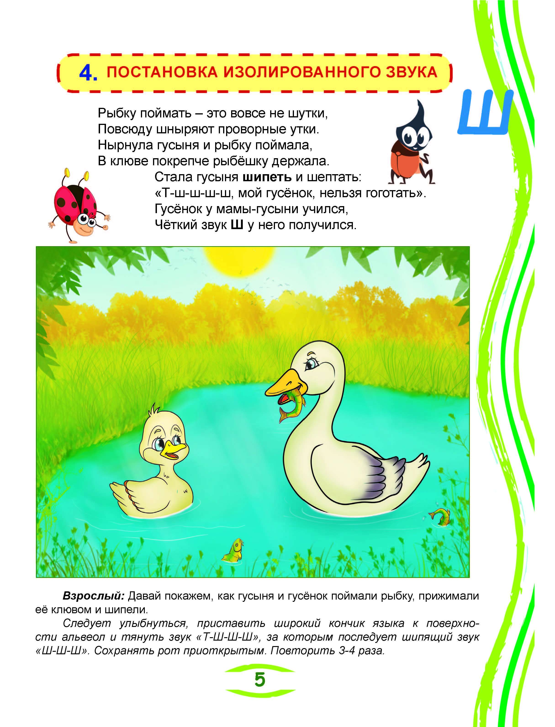
Специальная артикуляционная гимнастика
Постановка звука Ш

Slide 39
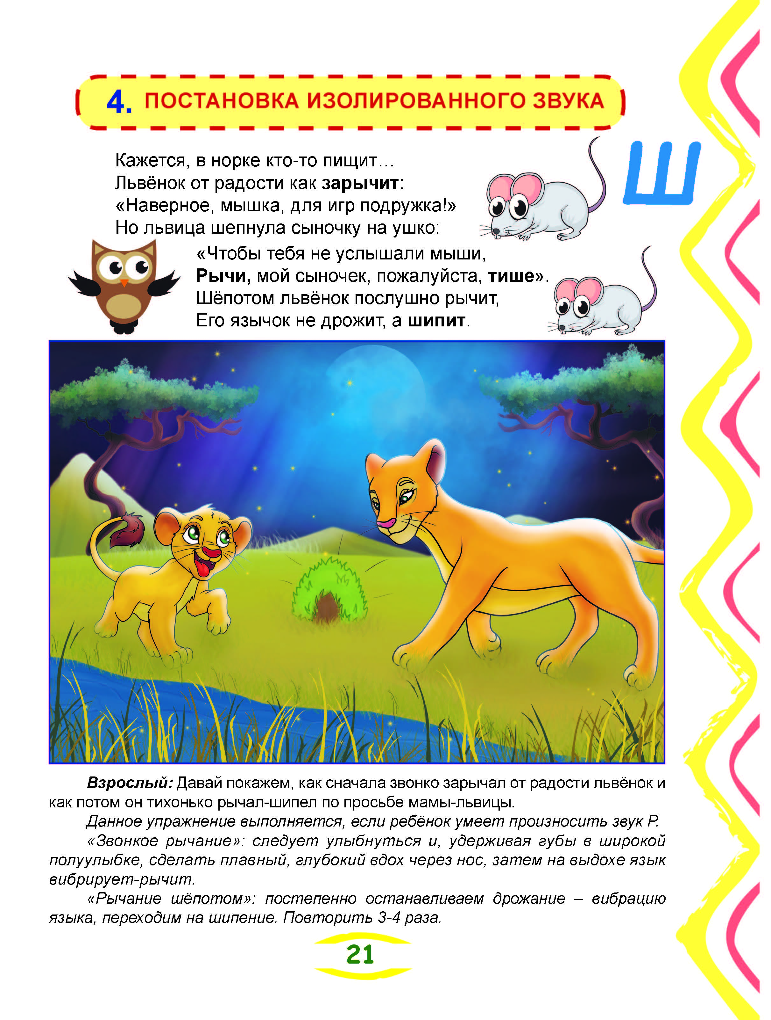
Специальная артикуляционная гимнастика
Постановка звука Ш

Slide 40
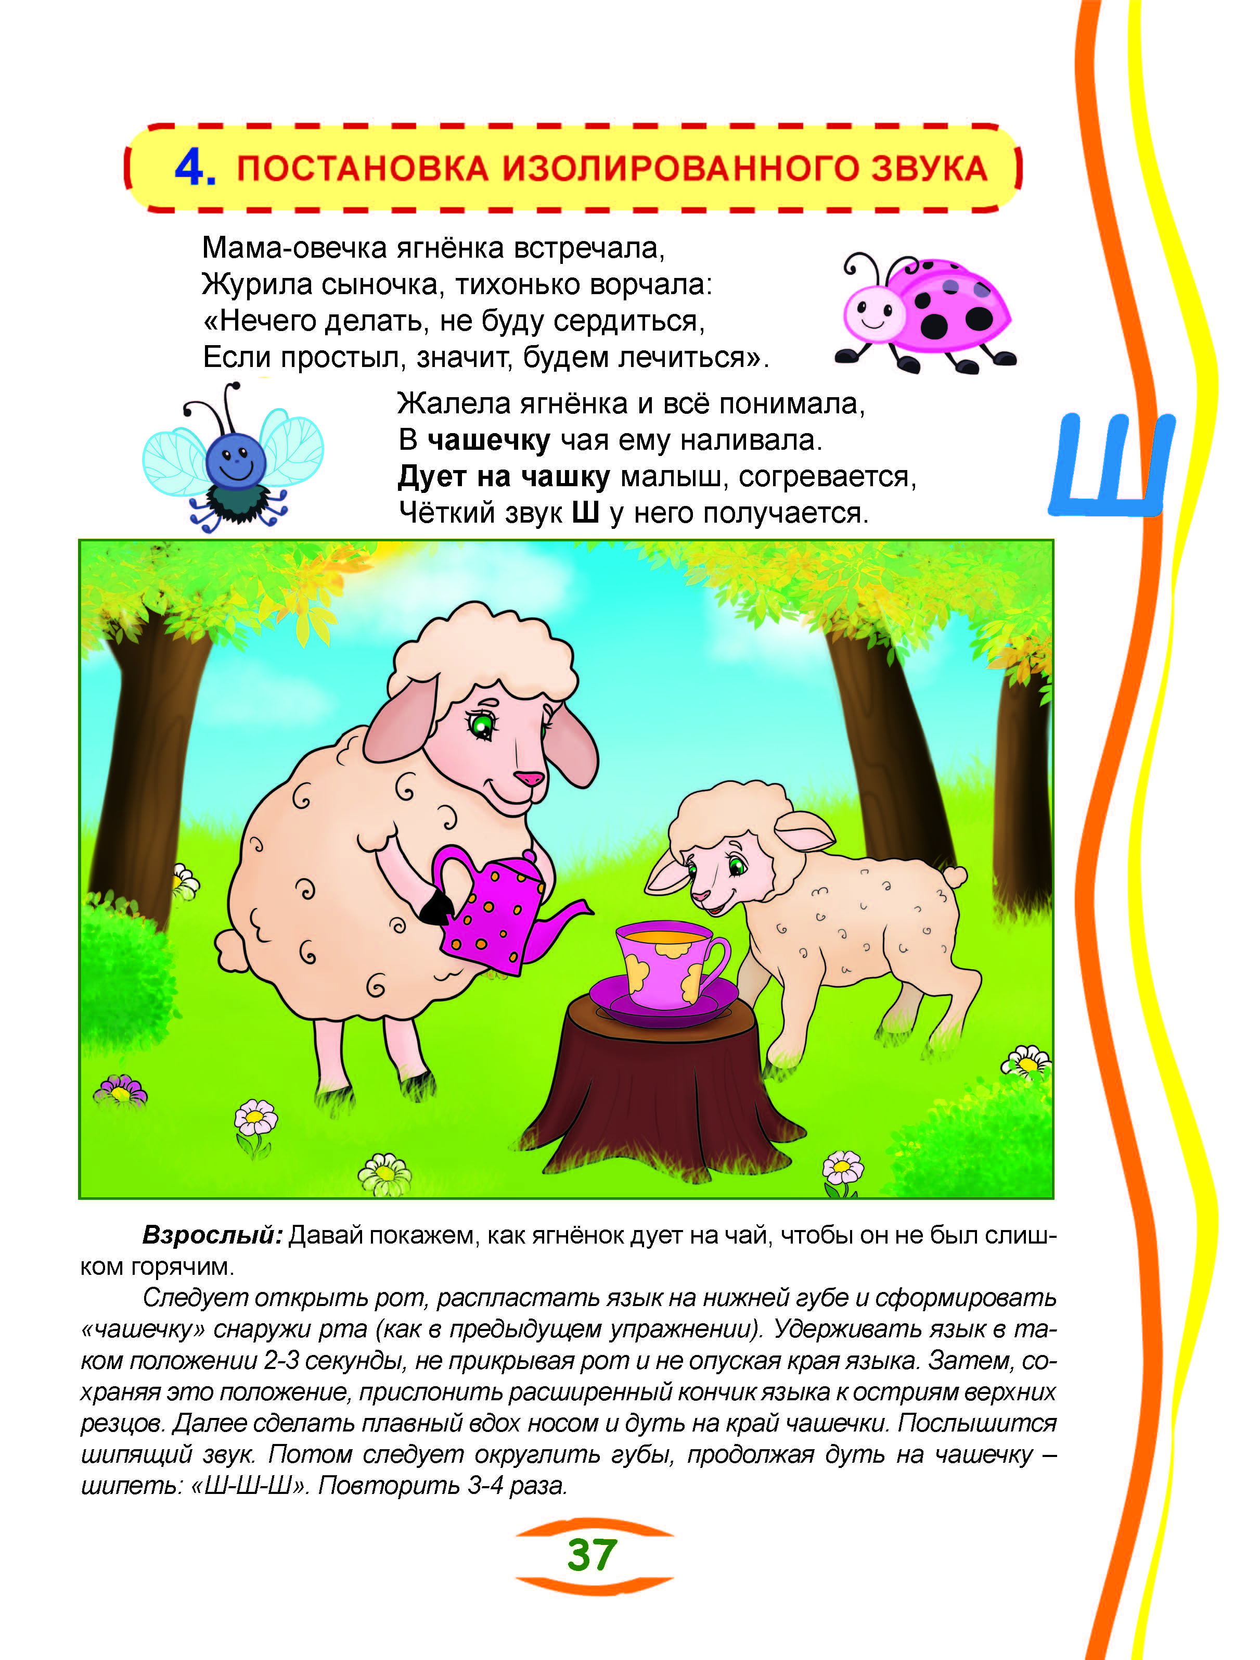
Специальная артикуляционная гимнастика
Постановка звука Ш

Slide 41
УРА! ЗВУК Ш РОДИЛСЯ!
У ребёнка появился изолированный звук Ш!
Часто родители полагают, что на этом работа завершается,
но…нет, впереди- большой труд.
Начинаем этап автоматизации звука Ш.
Сначала мы отрабатываем звук Ш отдельно (изолированно),
Затем- в слоге,
Далее- в словах по определённой схеме.

Slide 42

Автоматизация изолированного звука Ш
Звуковые дорожки

Slide 43
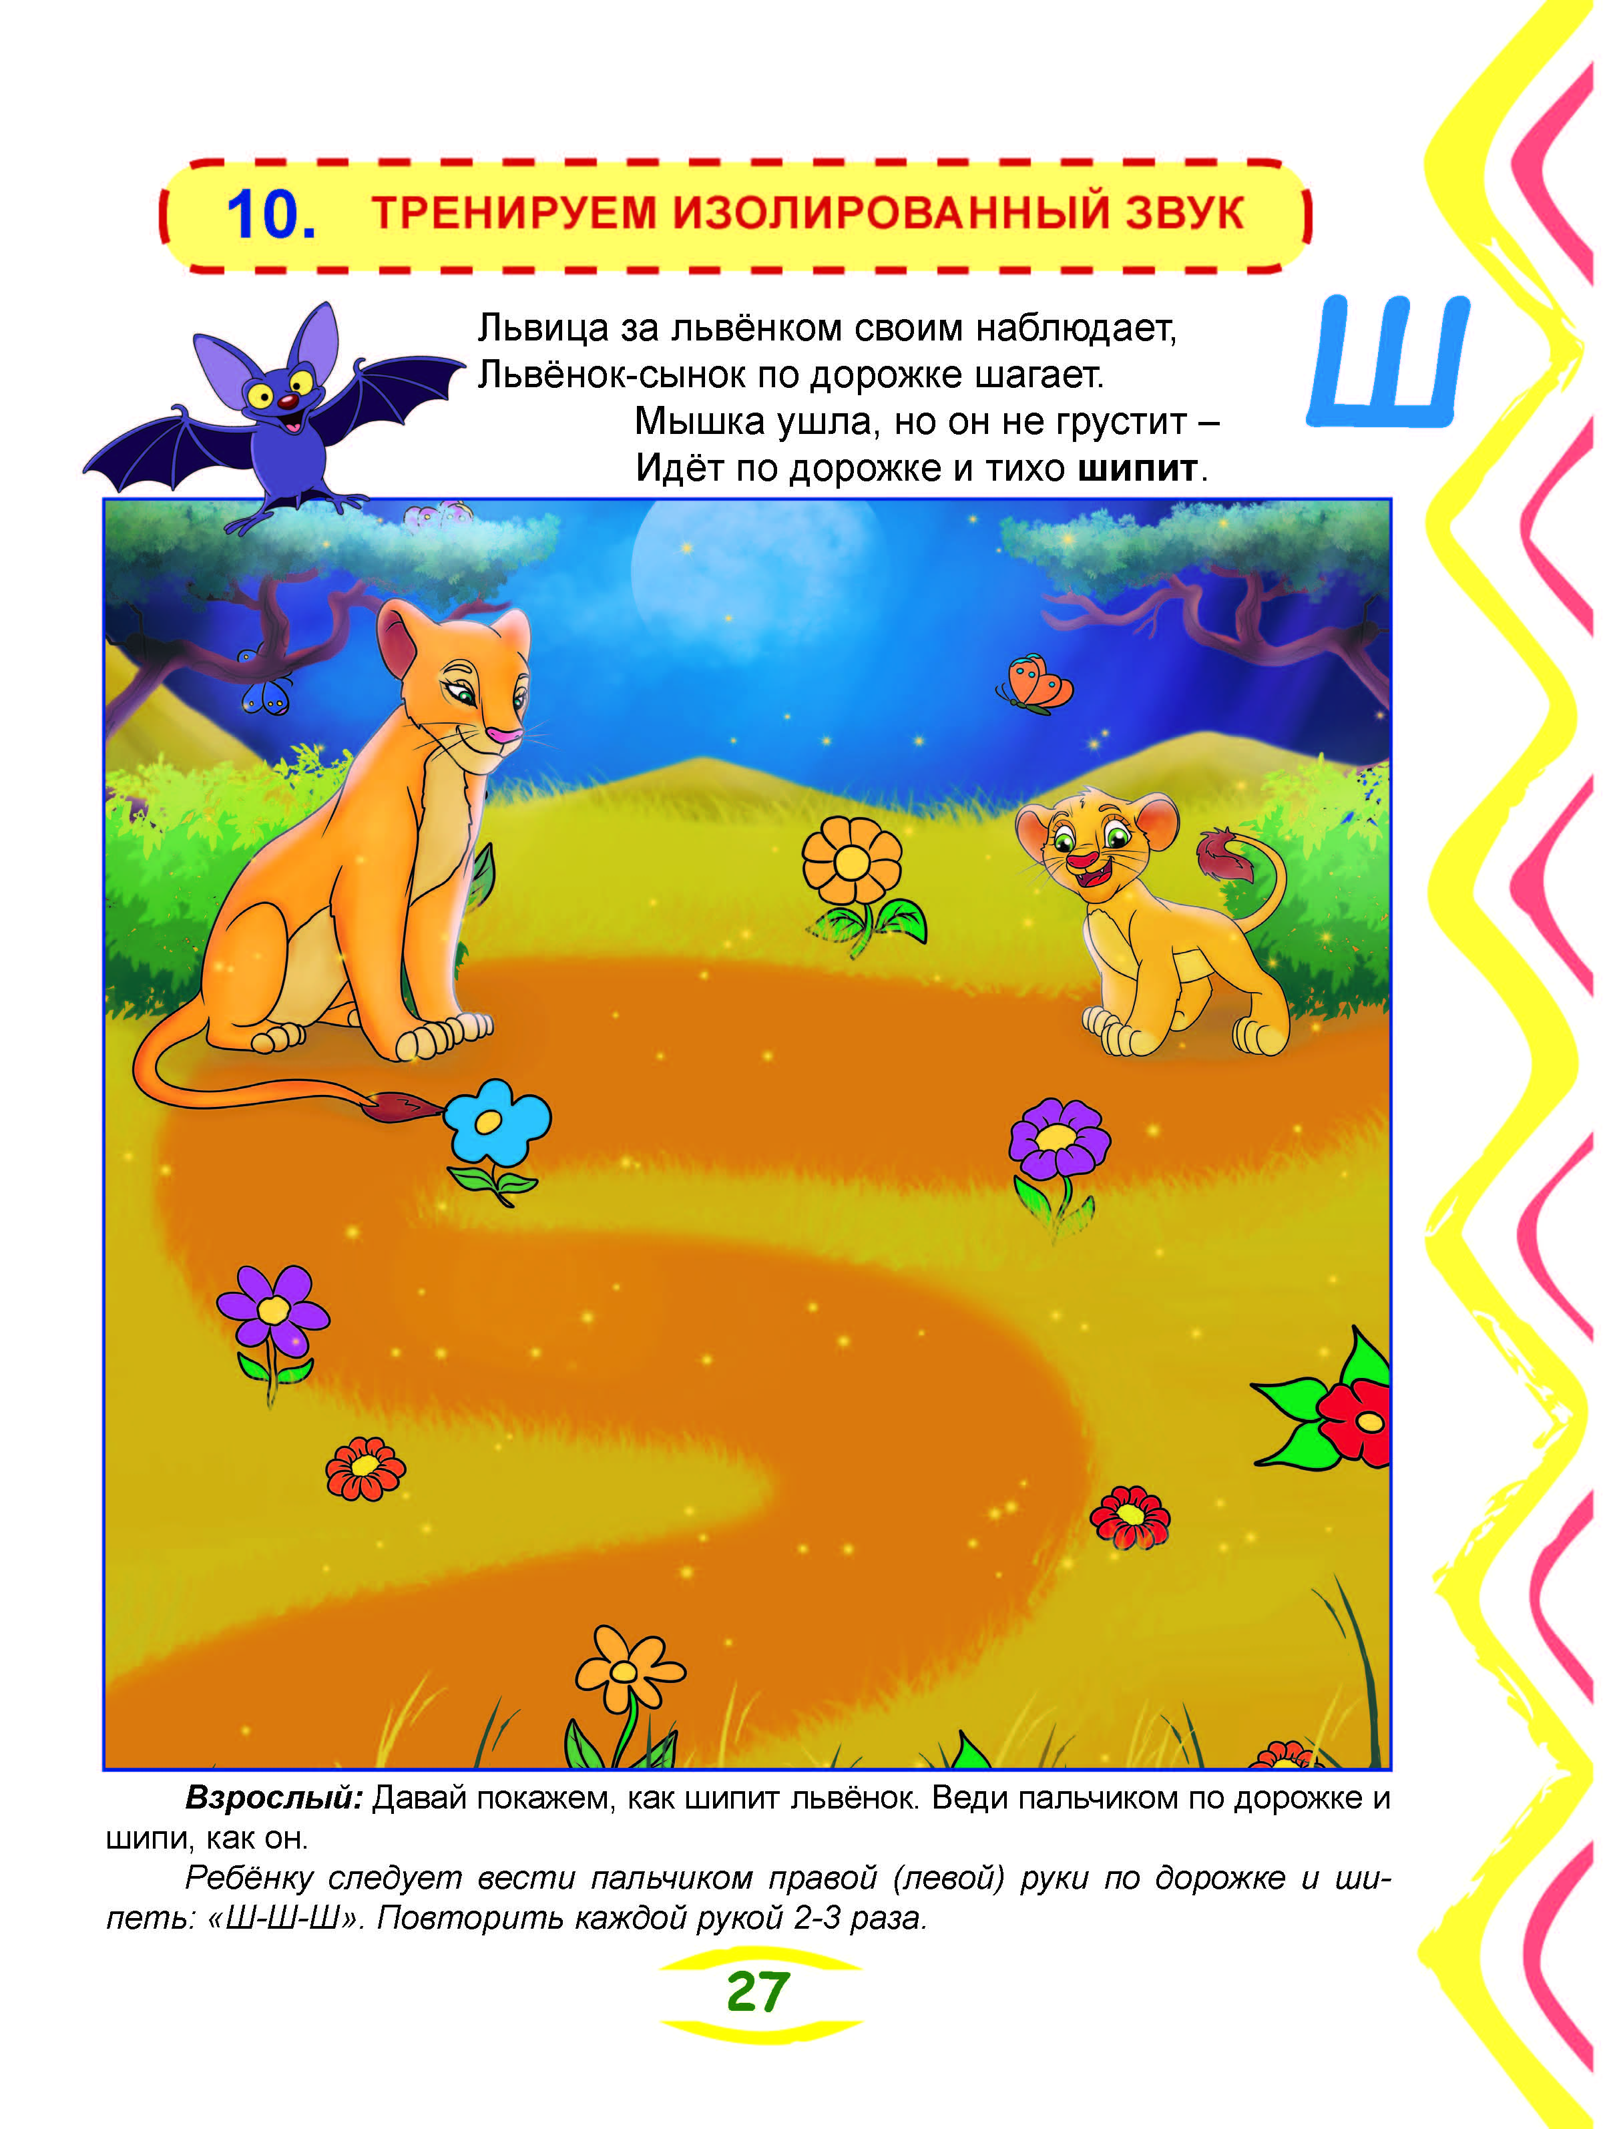
Автоматизация изолированного звука Ш
Ребёнок продолжает
находиться в сюжете сказки,-
так намного интереснее
отрабатывать звук Ш.

Slide 44
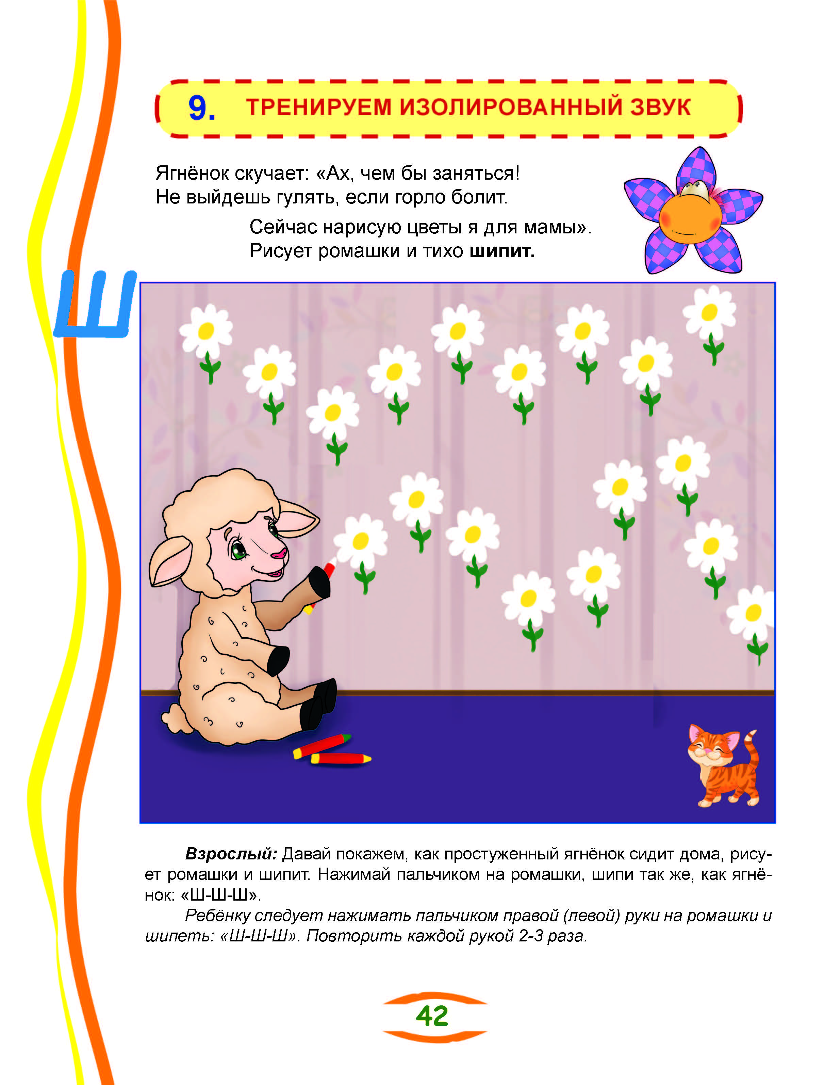
Автоматизация изолированного звука Ш
в каждой сказке-
по два варианта
для работы
с изолированным
звуком Ш.

Slide 45
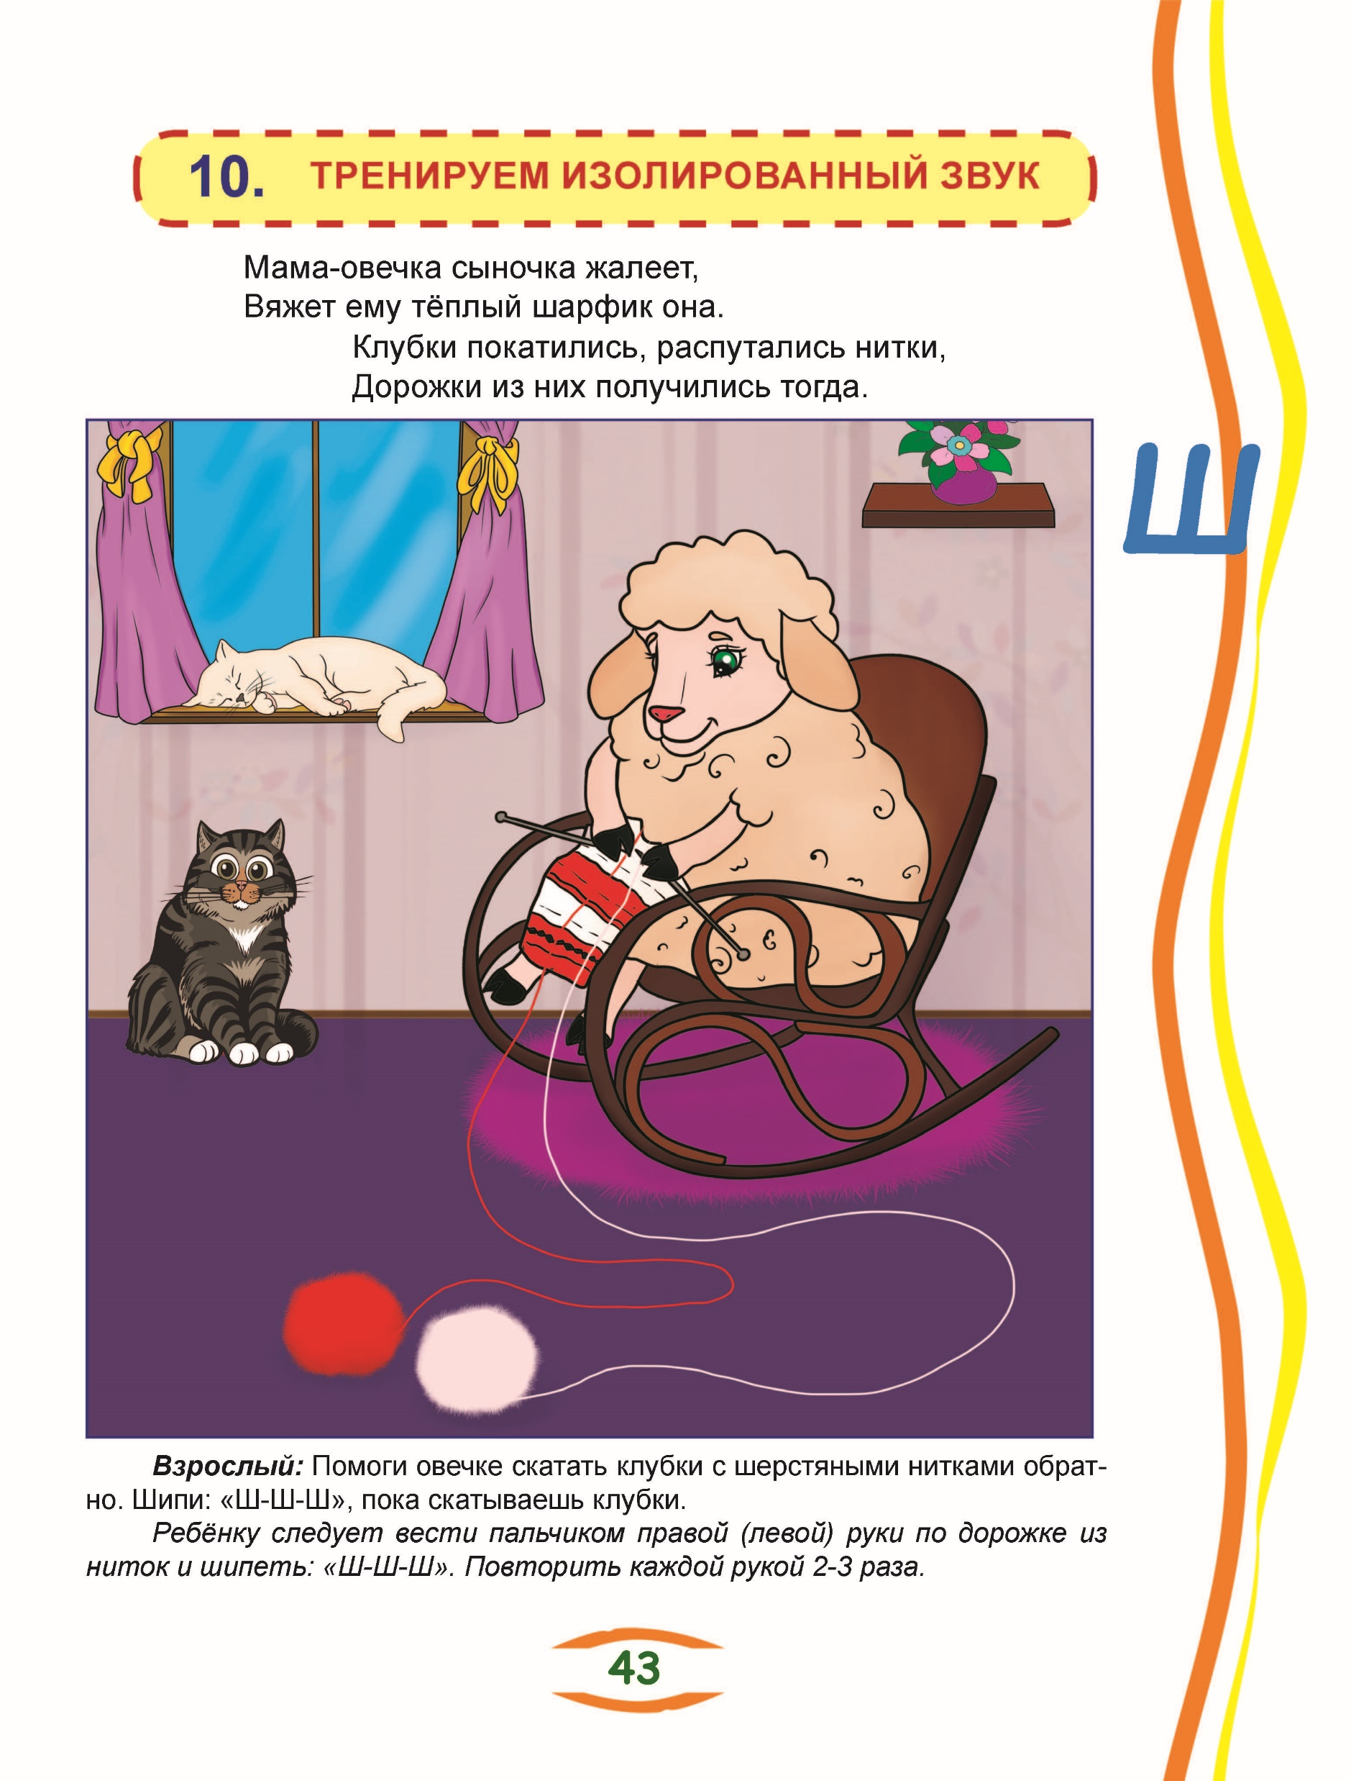
Автоматизация изолированного звука Ш
Интересной разнообразной
работы достаточно для того,
чтобы звук Ш ребёнок стал
проговаривать чисто.

Slide 46
Автоматизация звука Ш в слогах
Работе со слогами необходимо уделять достаточное время,
не торопиться переходить к работе со словами.
Чем качественнее будет проведена работа с автоматизацией звука Ш в слогах, тем быстрее и легче пройдёт процесс автоматизации звука в словах с дальнейшим введением в свободную речь.
В сказках на эту работу предусмотрено достаточное количество интересных заданий.

Slide 47

Автоматизация звука Ш в слогах
Очень интересный
вид работы,
который позволяет
обучить ребёнка
послоговому чтению
одновременно
с автоматизацией
звука Ш в слоге.

Slide 48

Автоматизация звука Ш в слогах
Ребёнок самостоятельно
проводит линии от буквы Ш
к гласным звукам
(или наоборот),
одновременно проговаривая
слоги.

Slide 49

Автоматизация звука Ш в слогах
Таким образом, ребёнок
обучается послоговому чтению
ОДНОВРЕМЕННО С АВТОМАТИЗАЦИЕЙ
ЗВУКА Ш В СЛОГАХ.

Slide 50
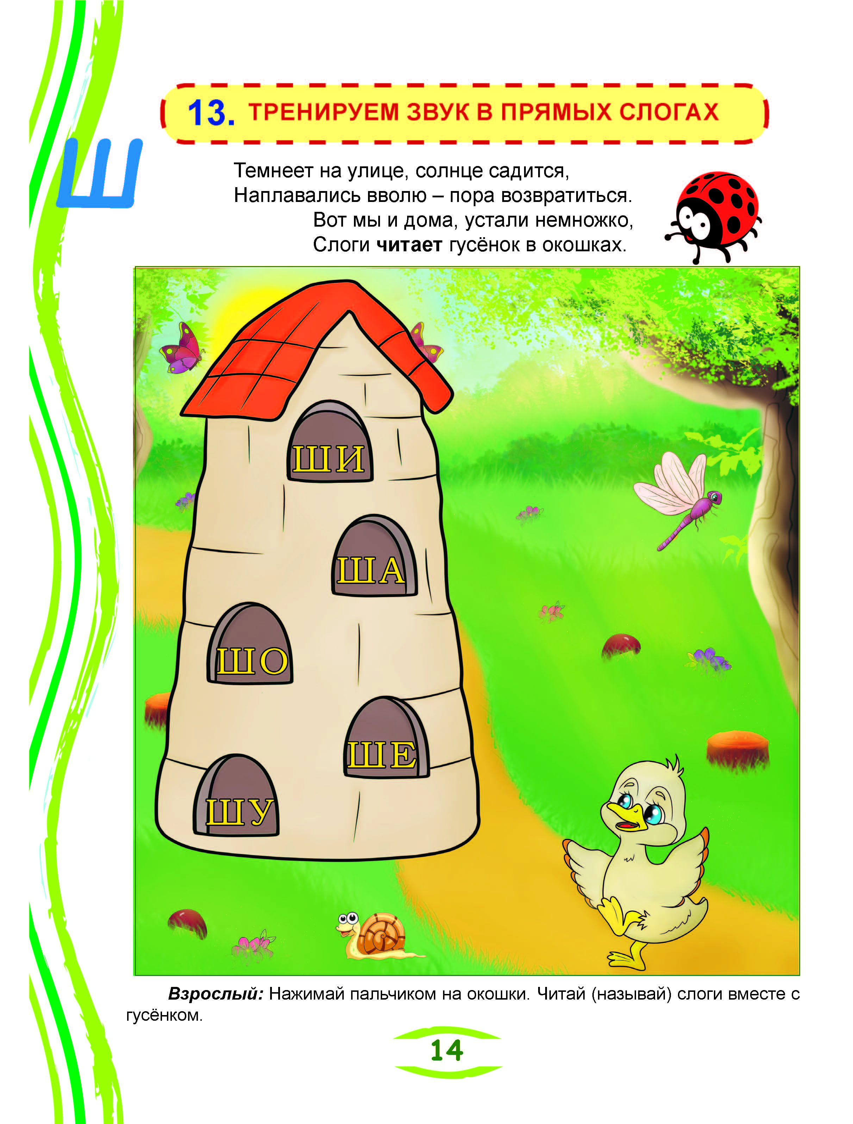
Автоматизация звука Ш в слогах: слоговые домики
Как правило, работу со слогом
логопеды стараются завершить
побыстрее, чтобы начать
проговаривать звук в словах.
Но практика показывает,
что торопиться не стоит.

Slide 51
Автоматизация звука Ш в слогах: слоговые домики
Следует внимательно следить за работоспособностью ребёнка: если ребёнок устал от работы с голосом, то мы предлагаем работу в слоговом домике с минимальной (щадящей) речевой нагрузкой: ребёнок выполняет графические задания(раскрашивает, обводит) и одновременно проговаривает слоги.
Ребёнок продолжает находиться в сюжете сказки, что делает эту работу увлекательной.
Мы работаем ещё только со слогами, а интерес ребёнка на высоком уровне!

Slide 52
Автоматизация звука Ш в слогах: слоговые домики
Слоговой домик:
Слоги+ мелкая моторика

Slide 53

Автоматизация звука Ш в слогах: слоговые домики
Можно использовать наложение
различных предметов
(фишек, крышечек) на окошки
для слияния слога.

Slide 54
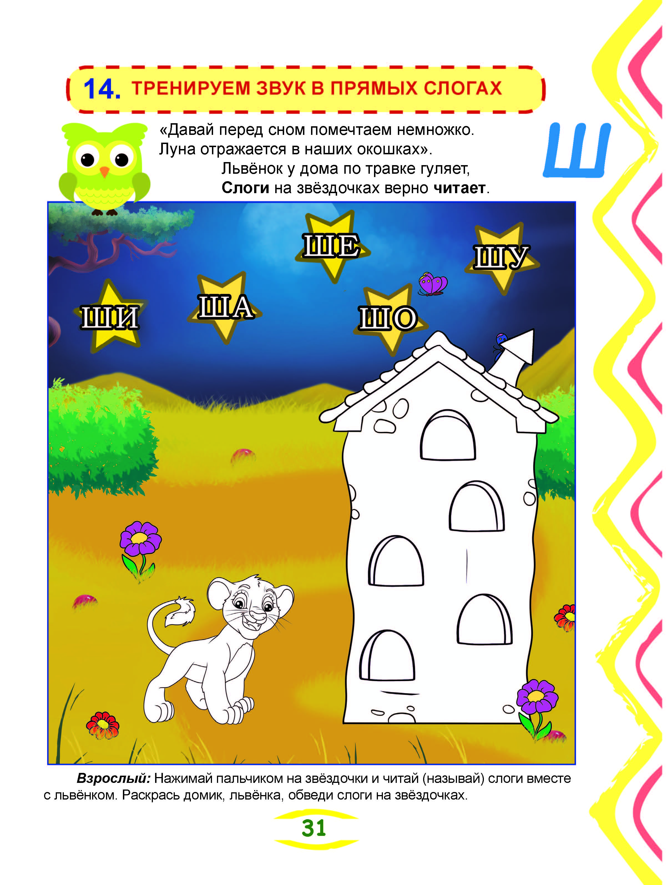
Автоматизация звука Ш в слогах: слоговые домики
Столько приятных
дополнительных преимуществ:
совершенствуется мелкая моторика,
ребёнок обучается
послоговому чтению

Slide 55
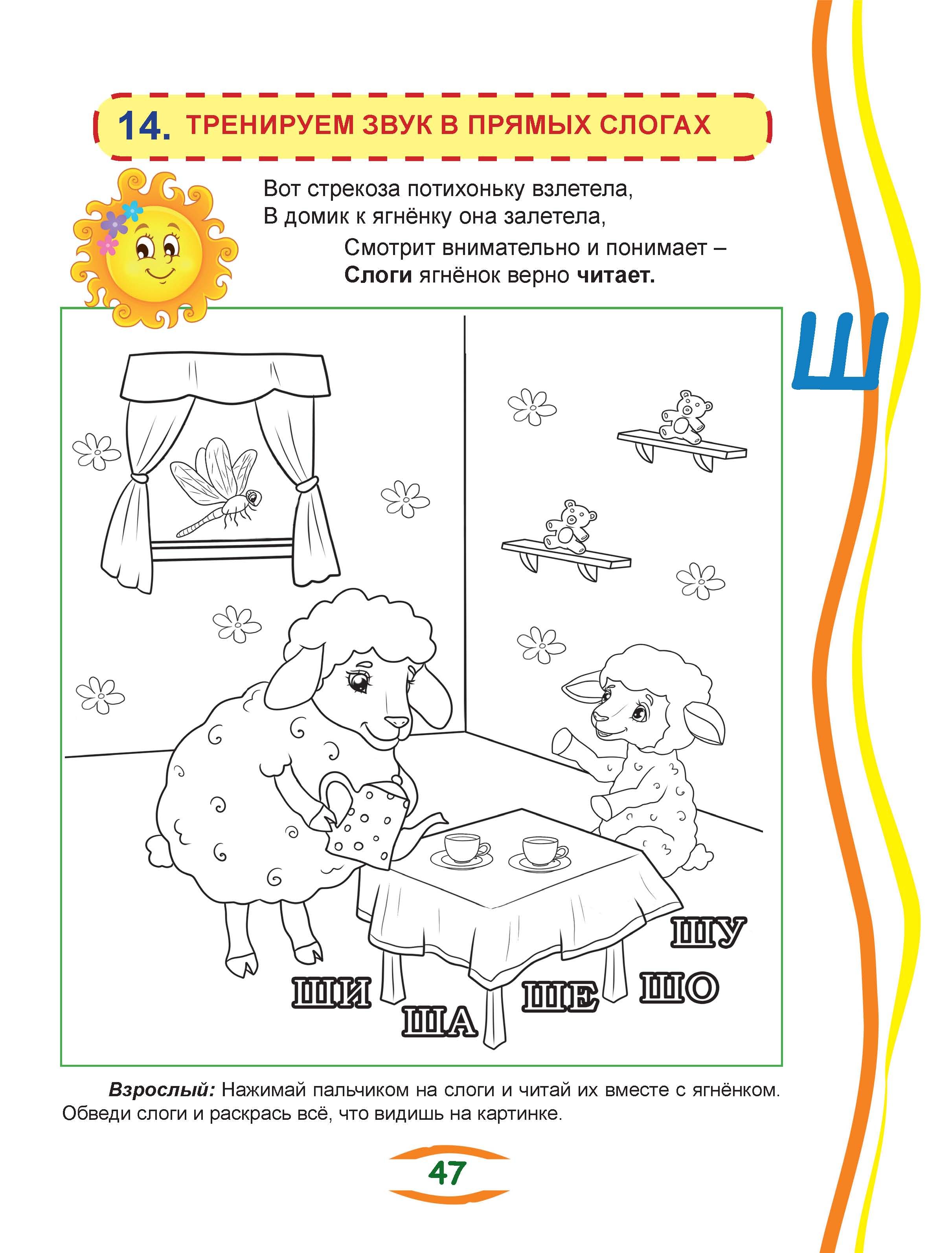
Автоматизация звука Ш в слогах: слоговые домики
Преимущества для педагога:
Не надо искать дополнительных
материалов:
в каждой сказке есть
всё необходимое!

Slide 56
Закрепление успехов ребёнка
В конце каждого занятия с ребёнком необходимо обобщить и повторить, какие упражнения получились, а какие – пока нет.
В первую очередь необходимо отметить успехи ребёнка, даже если они очень маленькие.
В каждой сказке для этого предусмотрена специальная страничка- ПОВТОРЕНИЕ И ЗАКРЕПЛЕНИЕ.

Slide 57

Закрепление успехов ребёнка

Slide 58
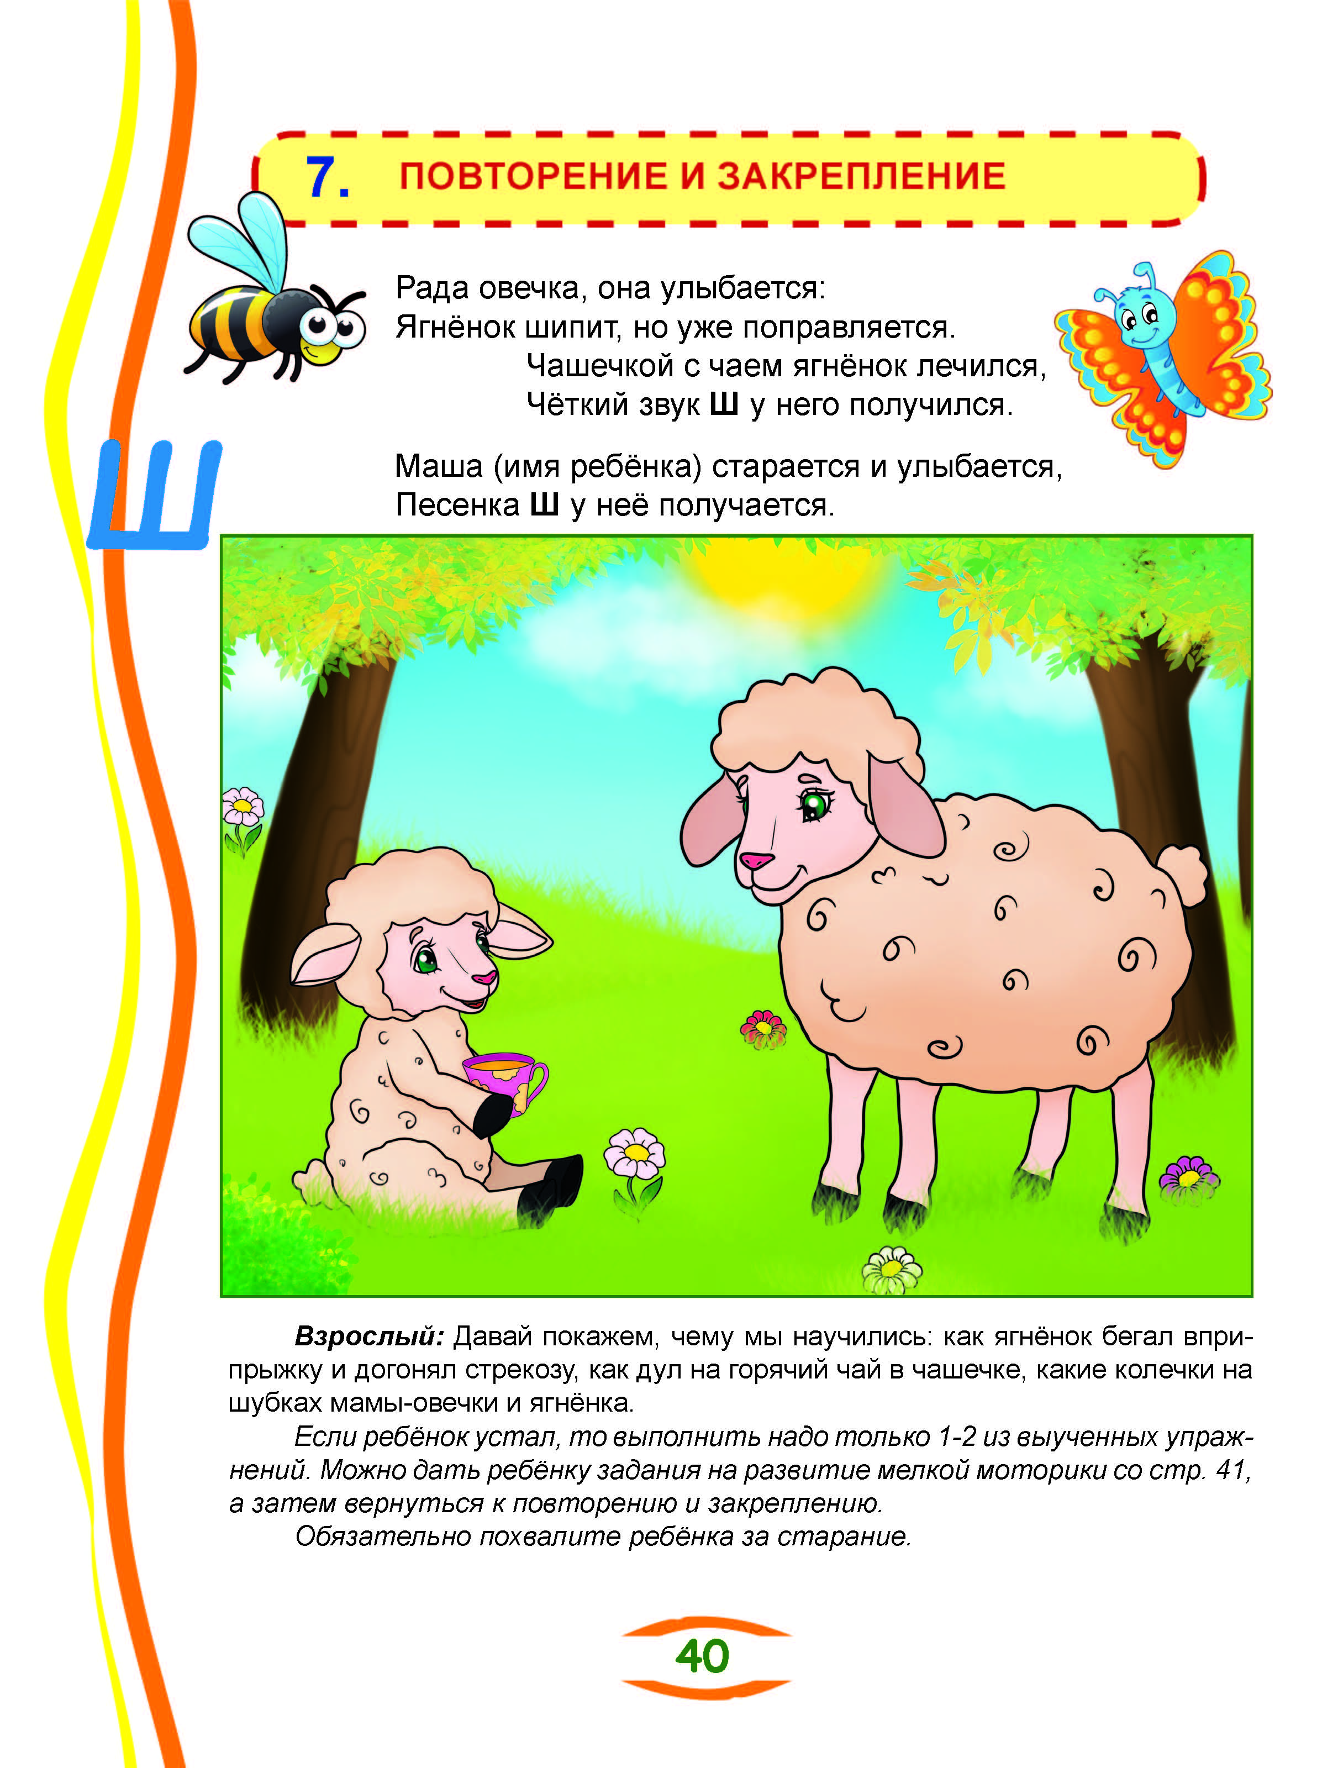
Закрепление успехов ребёнка
Завершение занятия также
представлено в стихотворной форме.
Обязательно необходимо
назвать ребёнка по имени,
ведь он находился в сюжете сказки
и был главным действующим лицом.

Slide 59
Звук Ш «под ключ»
Каждая книга из трёх сказок даст возможность
полностью пройти путь коррекции звука Ш:
от постановки до введения звуков в речь.
Для этого предусмотрен широкий дополнительный спектр заданий для автоматизации звука Ш.

Slide 60
Звук Ш «под ключ»
Коврик «Весёлые кнопочки»

Slide 61
Звук Ш «под ключ»
Сюжетные задания

Slide 62
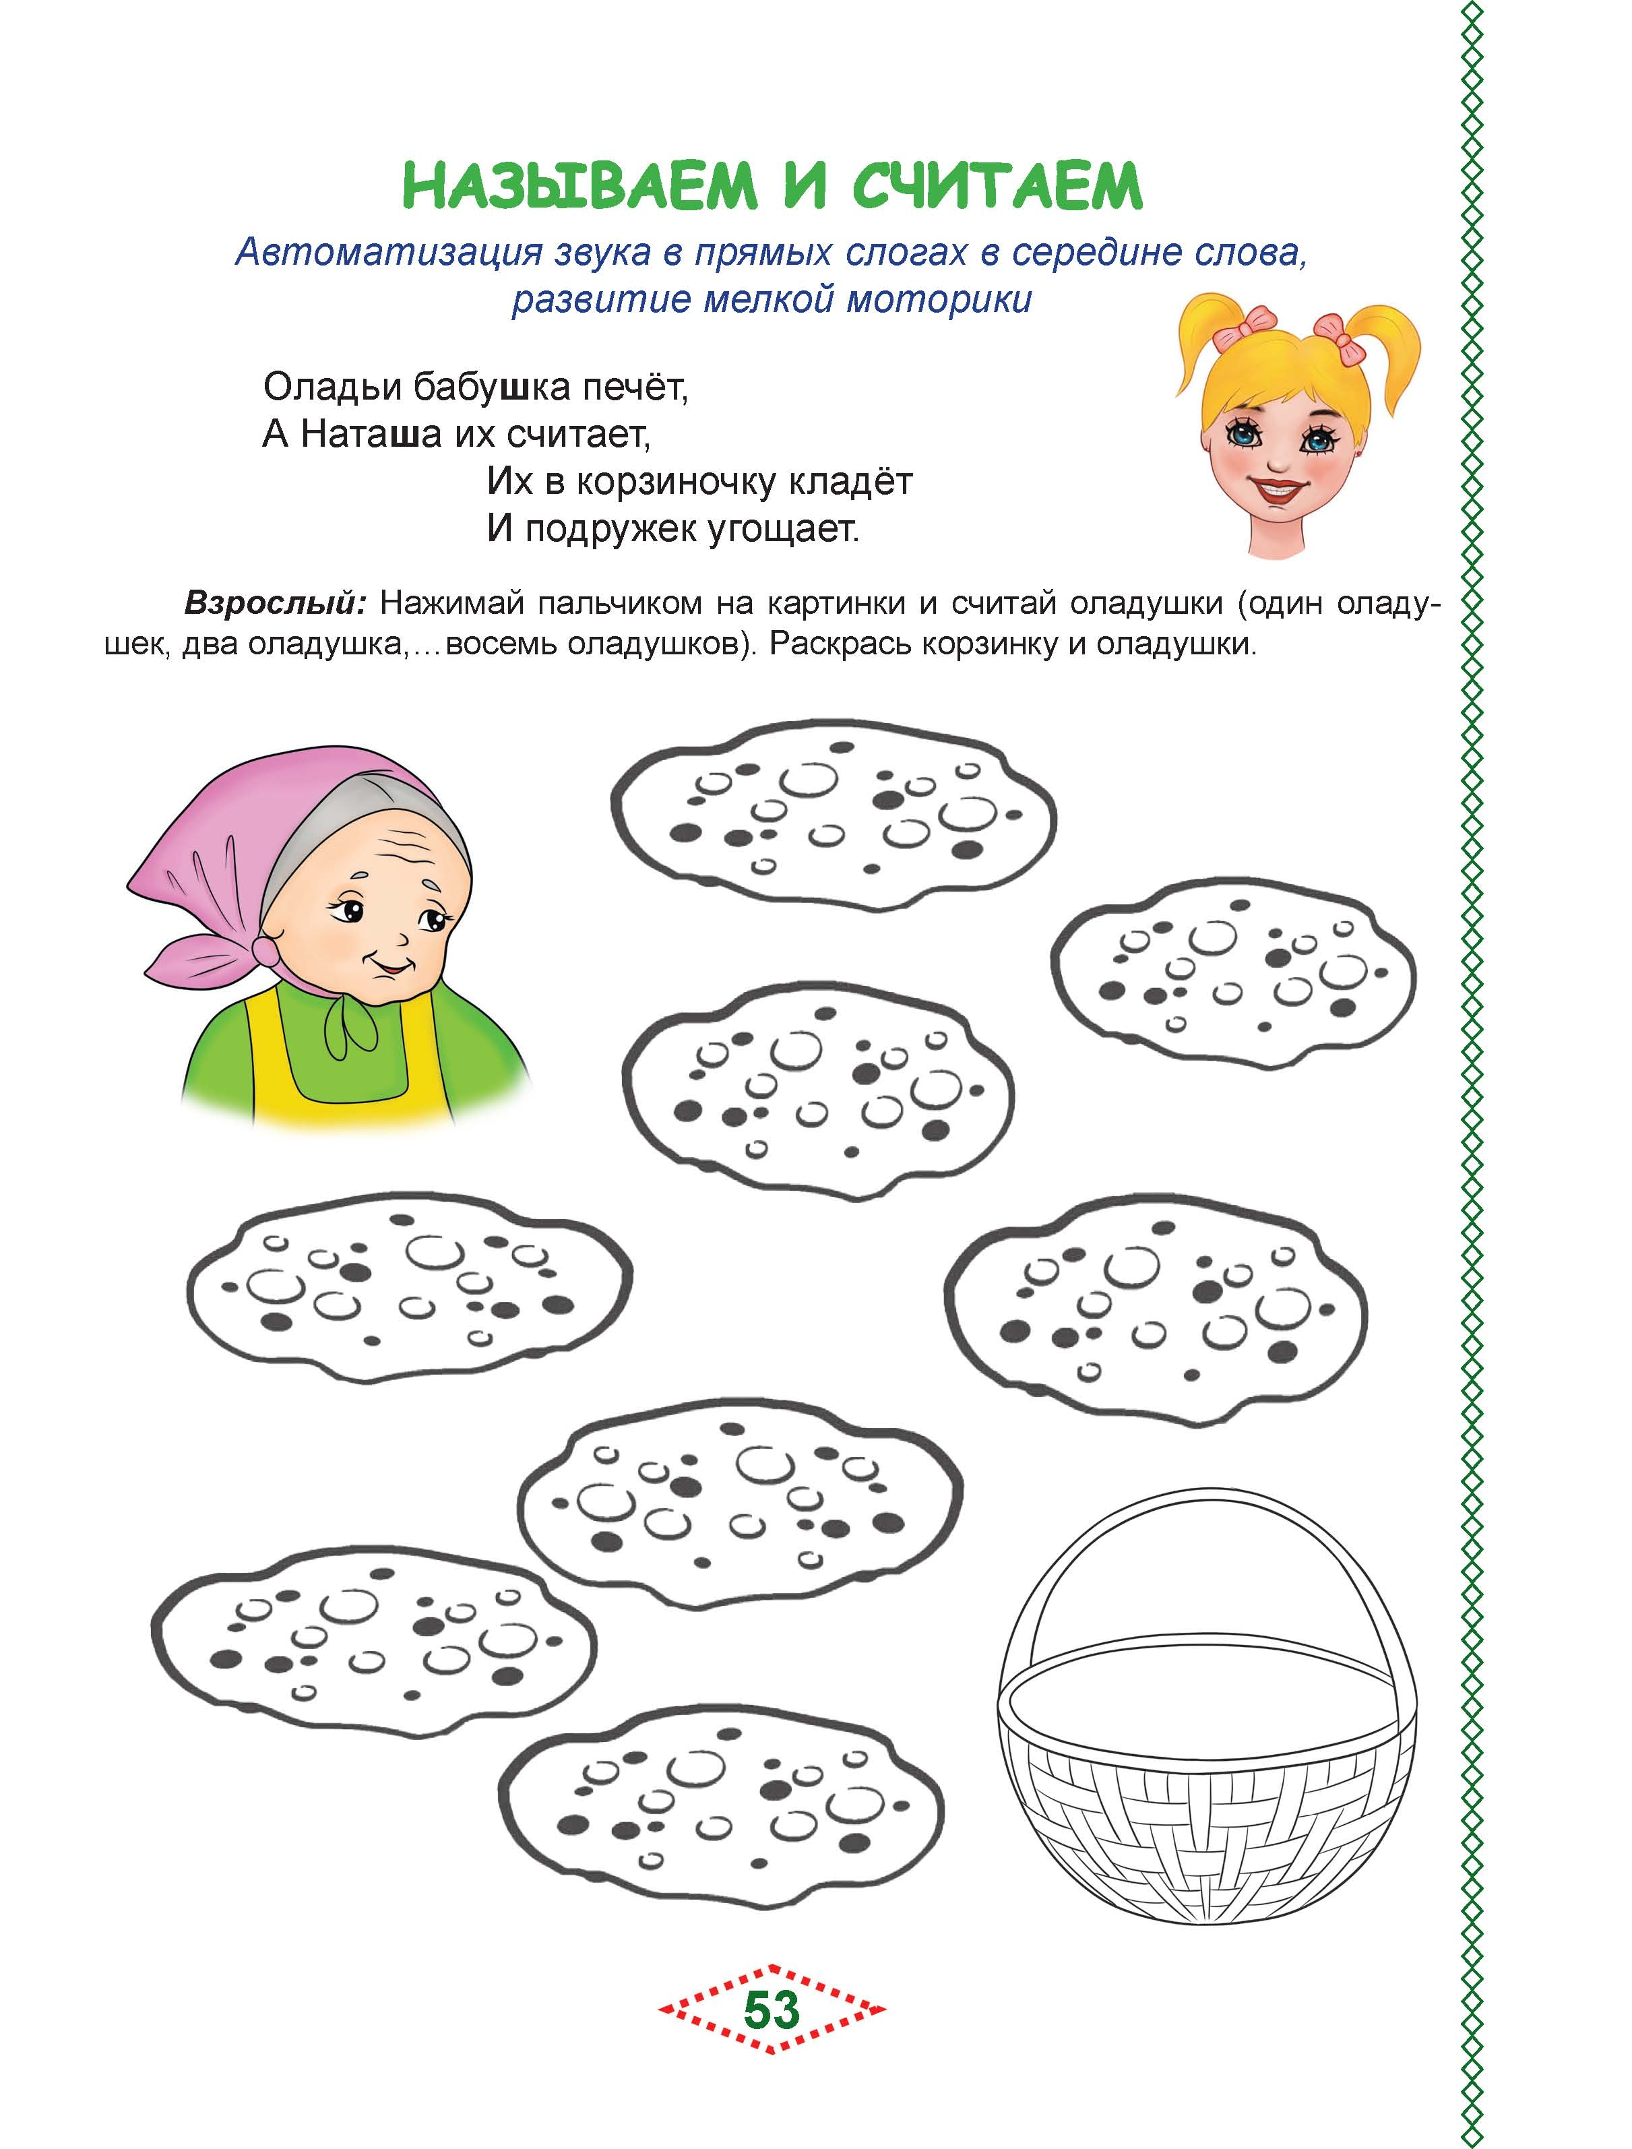
Звук Ш «под ключ»
Сюжетные задания
Представлены в стихах

Slide 63
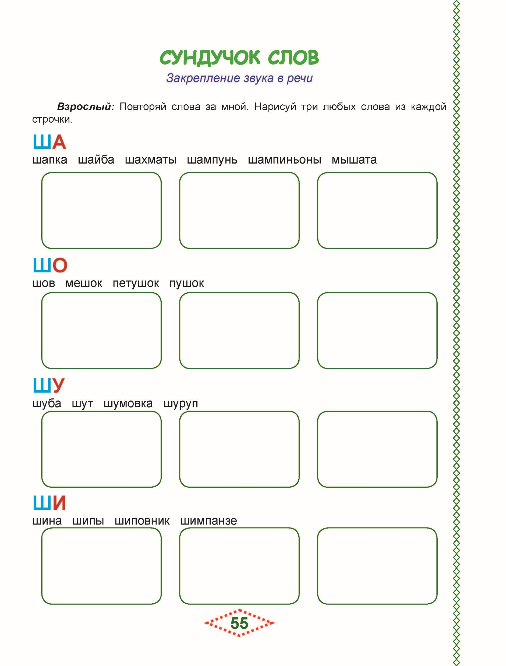
Звук Ш «под ключ»
Творческие задания

Slide 64
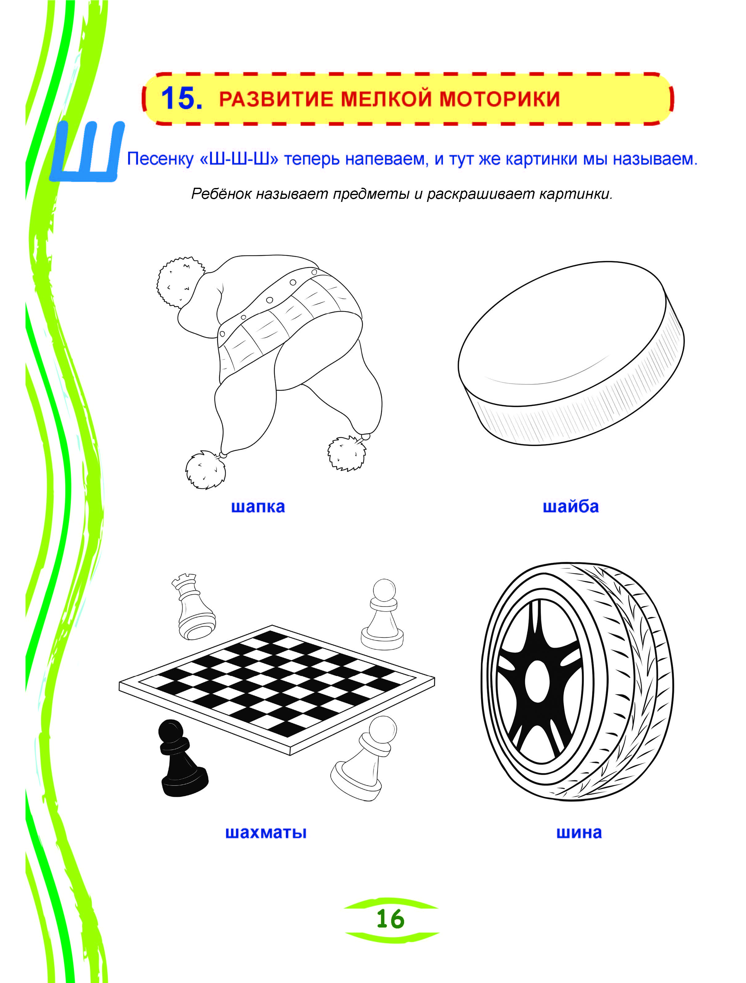
Звук Ш «под ключ»
6 страниц для раскрашивания
только картинок

Slide 65
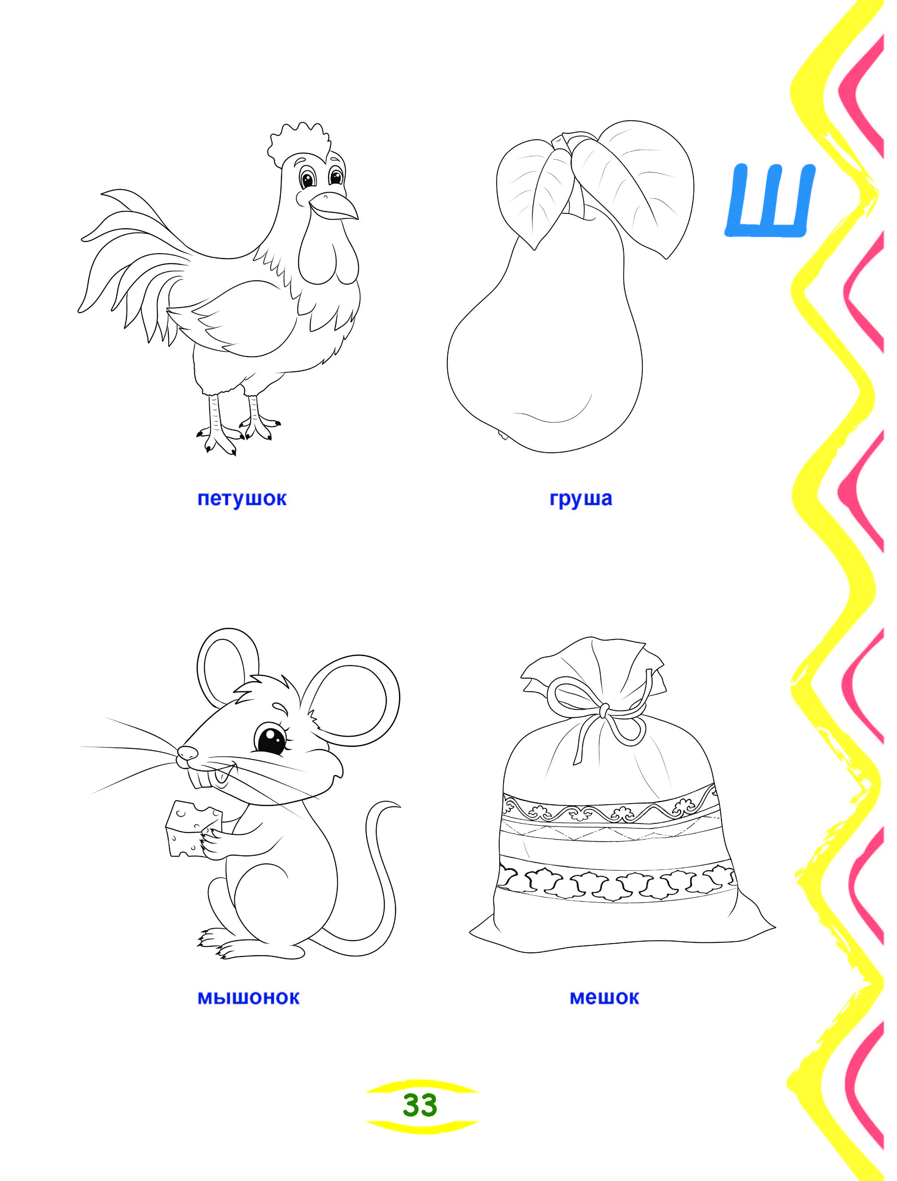
Звук Ш «под ключ»
6 страниц для раскрашивания
только картинок

Slide 66
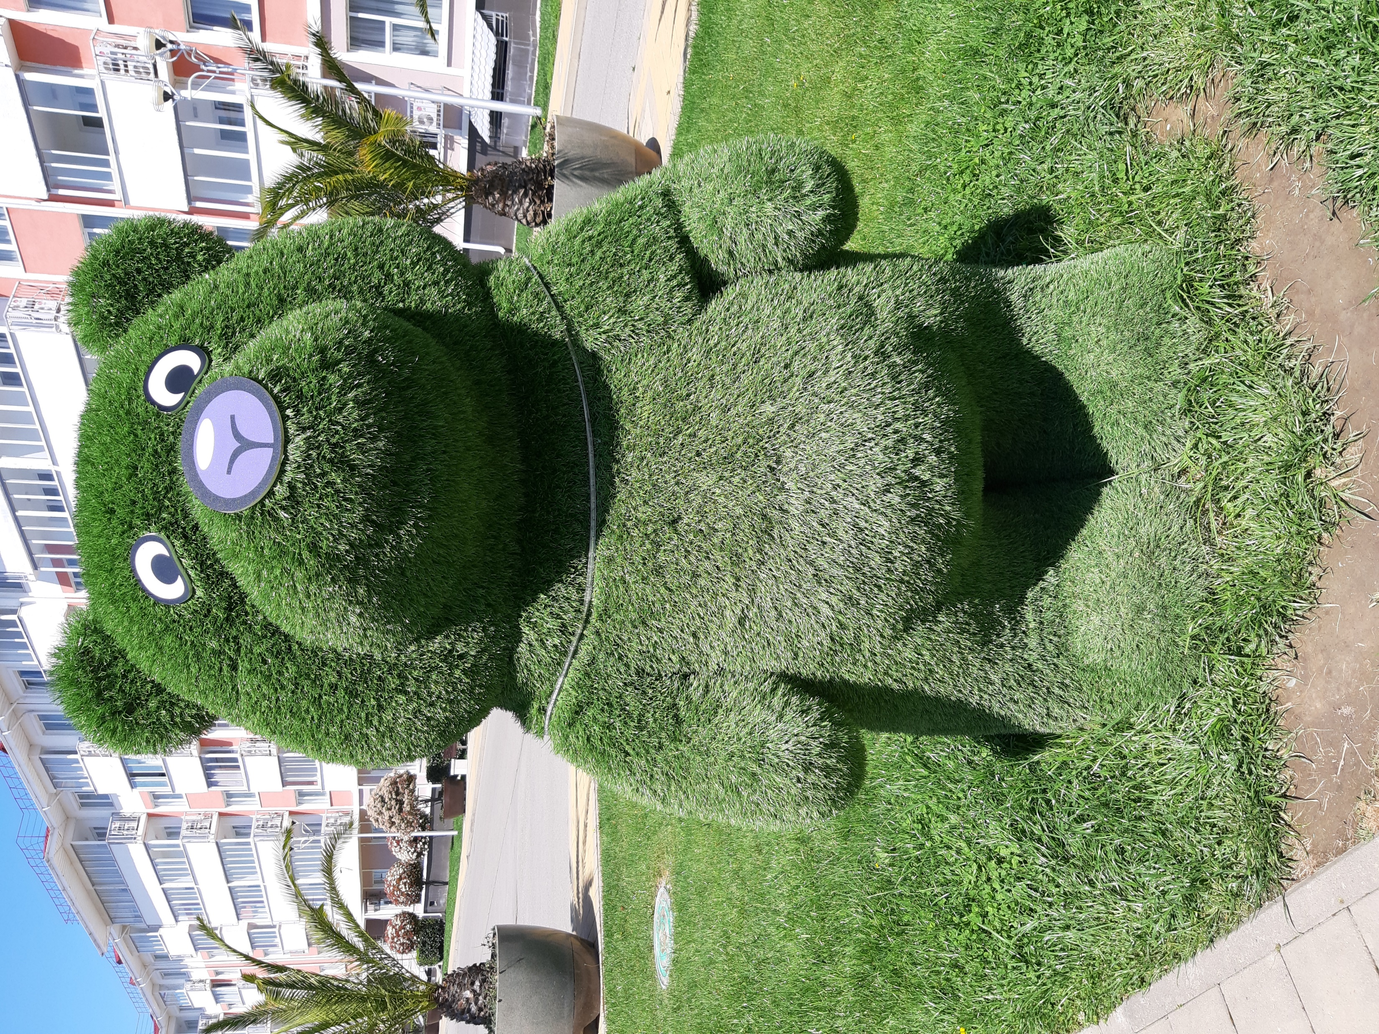
СПАСИБО
ЗА ВНИМАНИЕ!
Материалы презентации представлены
по серии авторских пособий
«Артикуляционные сказки-раскраски».
Литература: Г.А.Урунтаева
«Психология дошкольного возраста».

